Slide 1

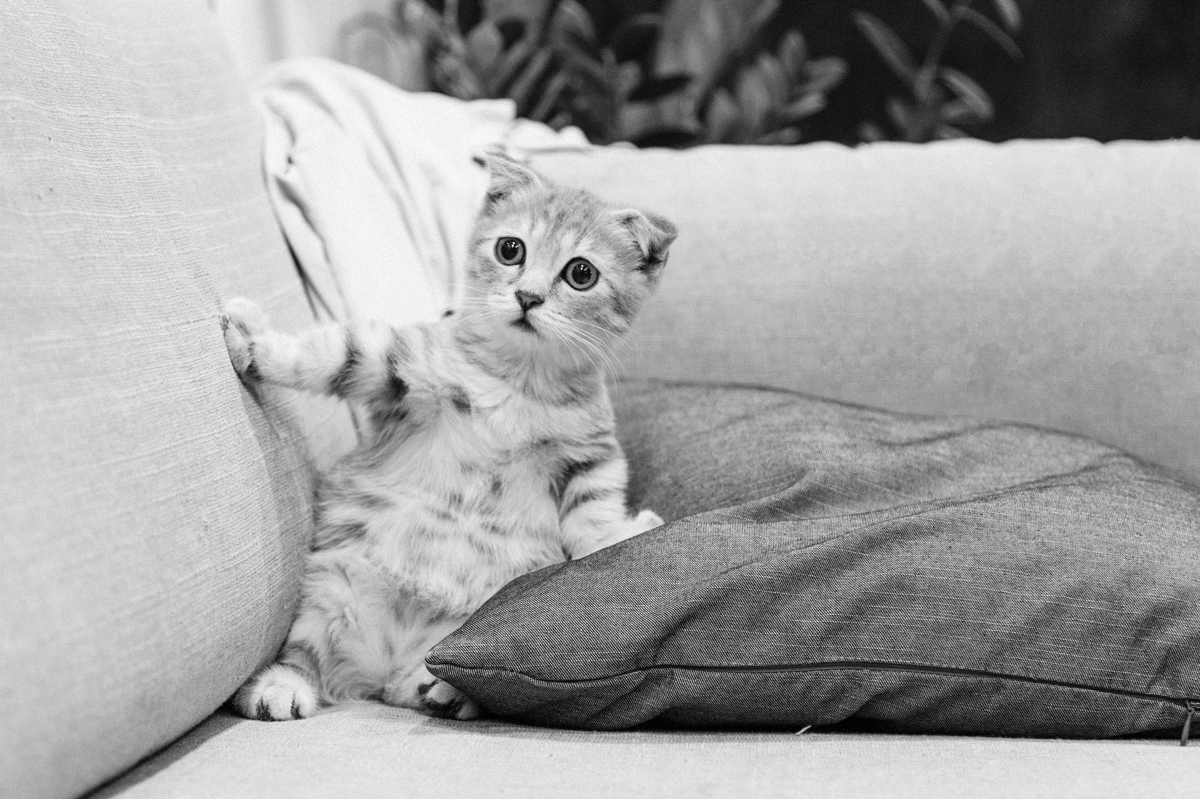
Livrable 5 et 6
« J’ai vu des croquis vraiment pas beaux »

Slide 2
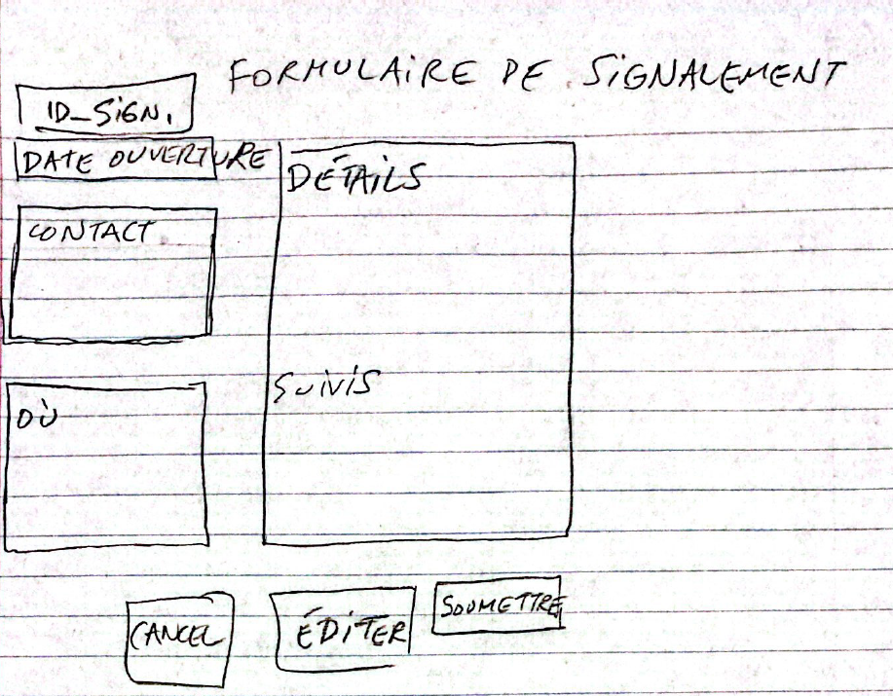
Wireframes pour application Mobile

Slide 3
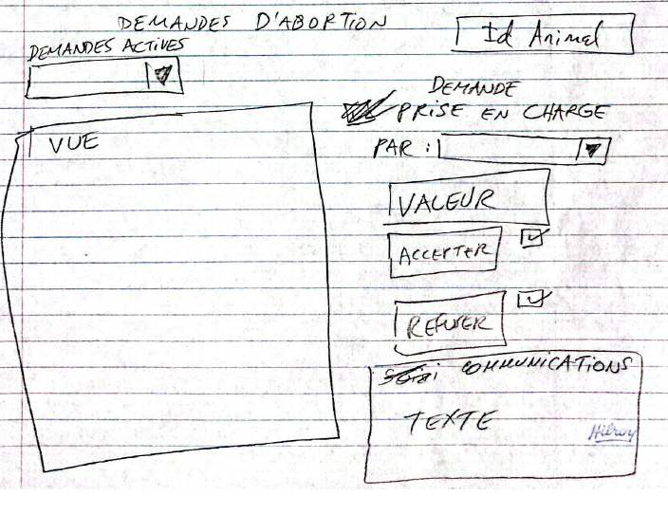
Wireframes pour application Mobile

Slide 4
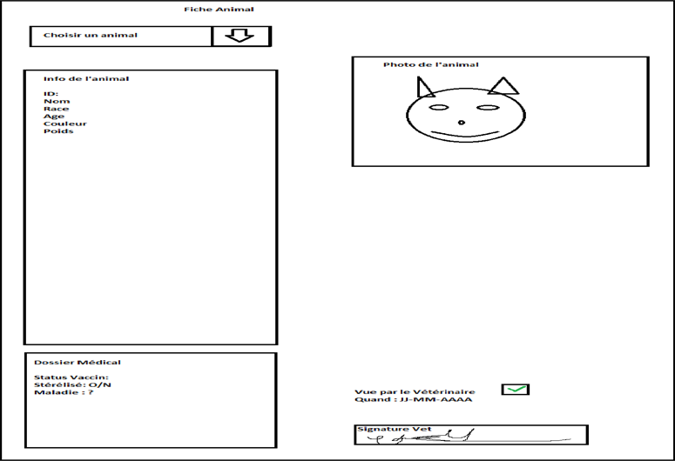
Wireframes pour application Bureau

Slide 5
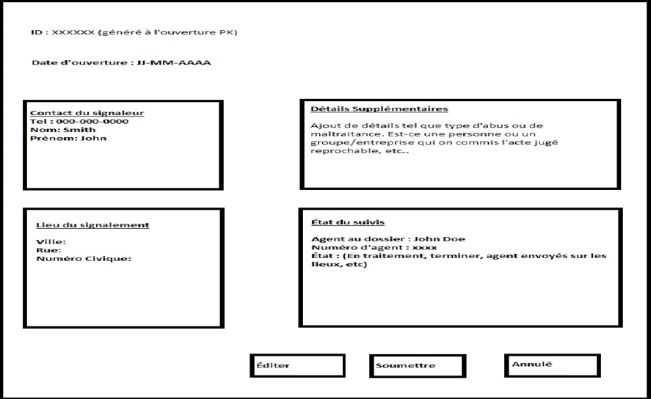
Wireframes pour application Bureau

Slide 6
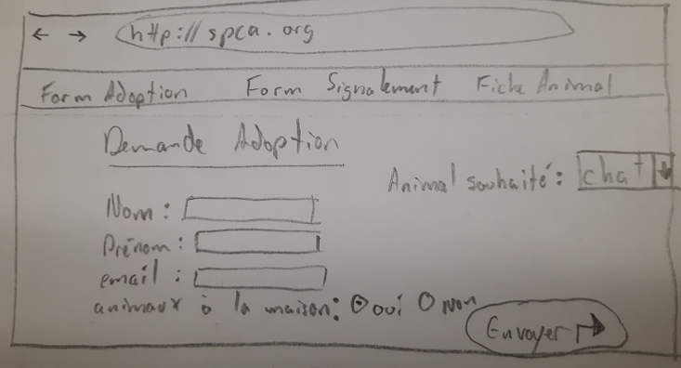
Wireframes pour application Web

Slide 7
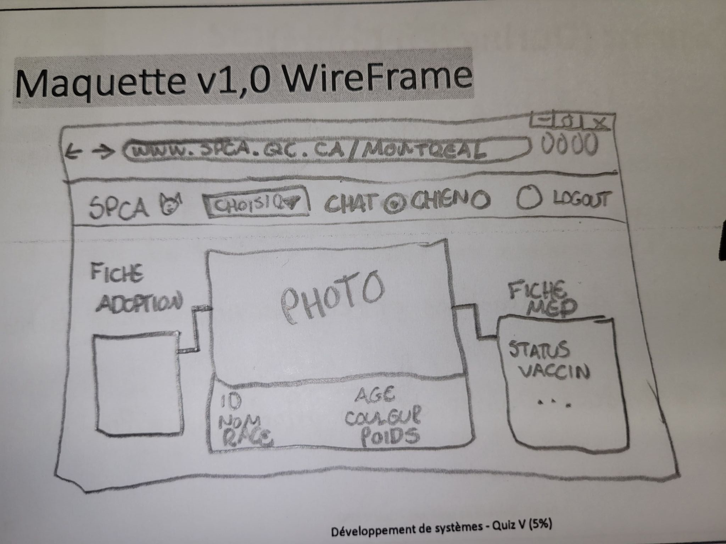
Wireframes pour application Web

Slide 8
Type d’Application Choisi: BUREAU ☺
Les démos par vidéo vont suivre. Bonne écoute!

